Slide 1
你的代码我的发
易分环保网
项目需求分析答辩
ECEPN
答辩人：黄啸风
小组人员：周昊 黄啸风 李涵 徐裴 颜依婷 周小萱
2019.10.10

Slide 2
目录
CONTEXTS
易分环保网
01
拟开发项目简介
02
典型用户及故事
03
主要功能简介
04
原型设计及展示
05
初步开发计划

Slide 3
你的代码我的发
01
First part
拟开发项目简介

Slide 4
你的代码我的发
02
Part two
典型用户及故事
Please add your slide title here

Slide 5
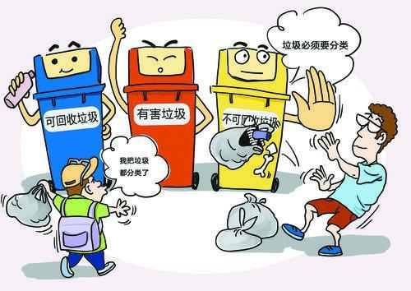
典型用户及故事
典型用户
姓名：陈同学
性别：男
年龄：20
职业：在读本科生
收入：无
知识层次和能力：本科，熟练运用互联网
生活/工作情况：准守学校规定，不希望受到批评
动机，目的，困难：应付学校检查，不被处分，不知道如何进行垃圾分类
用户偏好：打游戏，喝可乐
用户比例：45%
典型场景：宿舍里有一大袋垃圾，需要分类处理
典型描述：制造垃圾，但不会分类
01
02
陈某学校所在的城市实行垃圾分类，学校也做出了相关规定，不按规定进行垃圾分类的同学要被通报批评（每个垃圾桶附近都有监督管理员）。周末，陈某在宿舍打游戏，垃圾已经堆满了，陈某准备去倒垃圾。但是，陈某之前从未接触过相应的垃圾分类知识，又不想受到处分，百度查询的效率太低，而且信息量大，并不准确。陈某需要一个可以快捷的查询垃圾类别的网站帮助他完成垃圾分类。
03
典型故事
04

Slide 6
你的代码我的发
03
Third part
功能介绍

Slide 7
功能简介
垃圾类别搜索分类
用户进入垃圾分类搜索界面，输入垃圾物品名称，即会输出垃圾类别及处理方法等
垃圾搜索分类
垃圾投放指南
垃圾投放指南
用户点击垃圾类别，查看相关类别垃圾信息，获取相关垃圾类别及处理方法等（适用于空闲时间使用）
01
02
新闻信息：
进入写新闻信息界面，用户可浏览当今热门相关信息，以及获取自己有用的信息。
03
04
论坛交流：
用户看帖，评论，点赞等，实现用户间的交流。
新闻信息
论坛交流

Slide 8
请在此处添加幻灯片标题
01
垃圾搜索分类
-----核心功能（基础功能）
优先级
高
02
垃圾投放指南
-----基础功能
03
新闻信息
-----扩展功能
低
04
论坛交流
-----扩展功能

Slide 9
你的代码我的发
04
fourth part
原型设计及展示

Slide 10
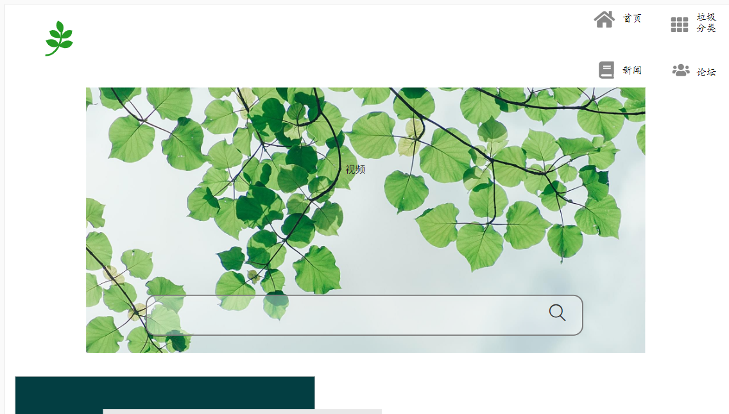
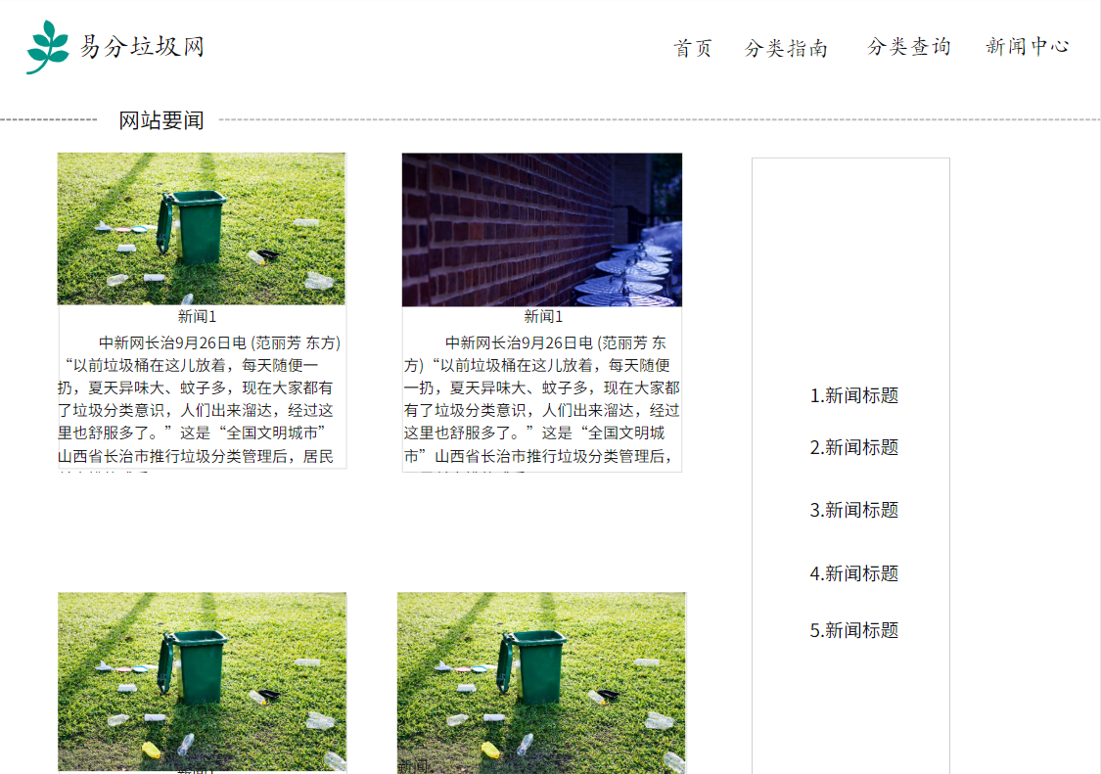
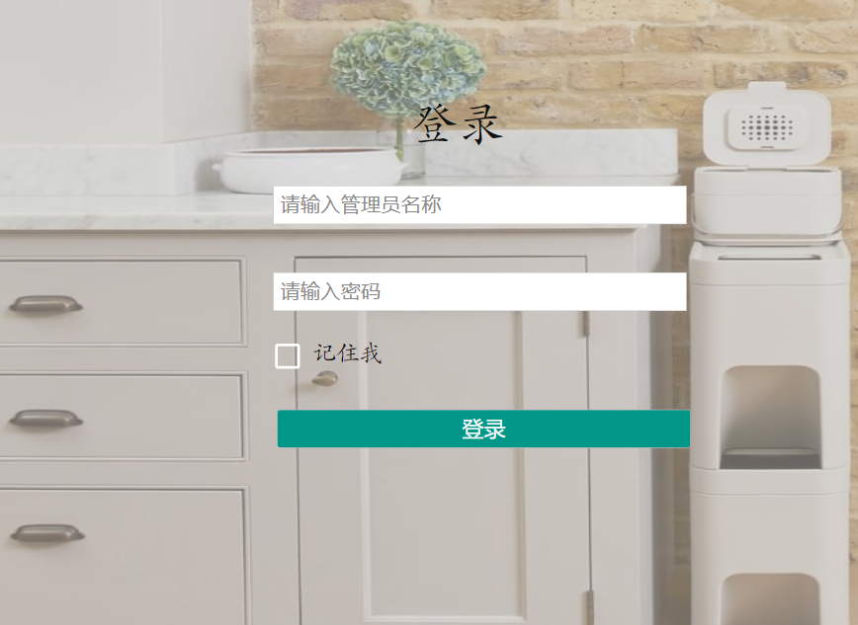
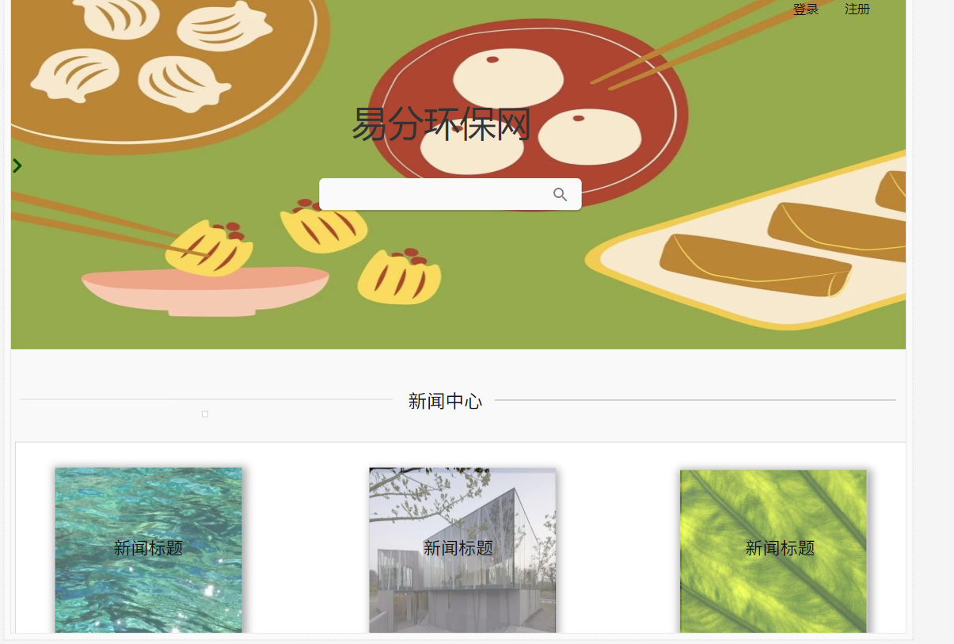
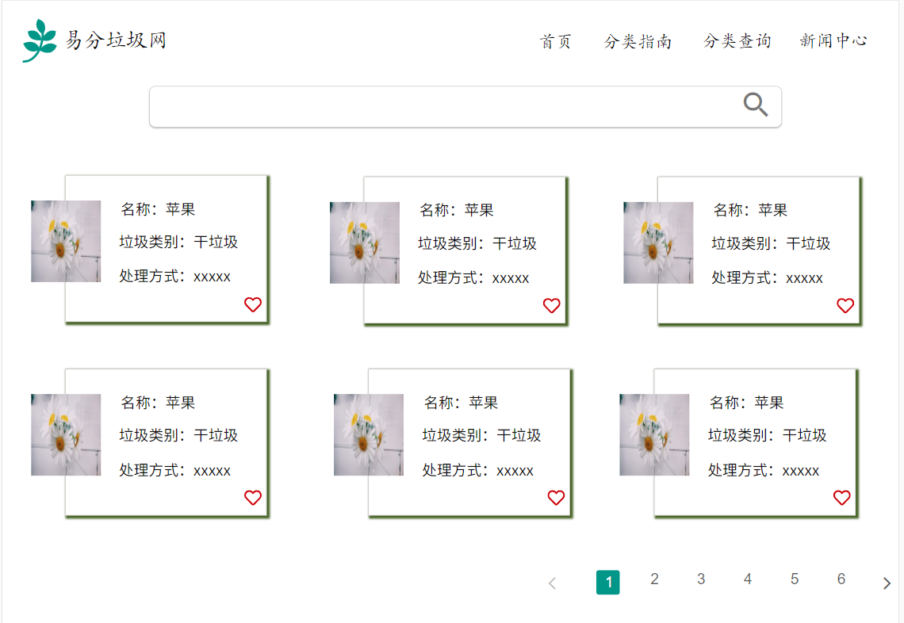
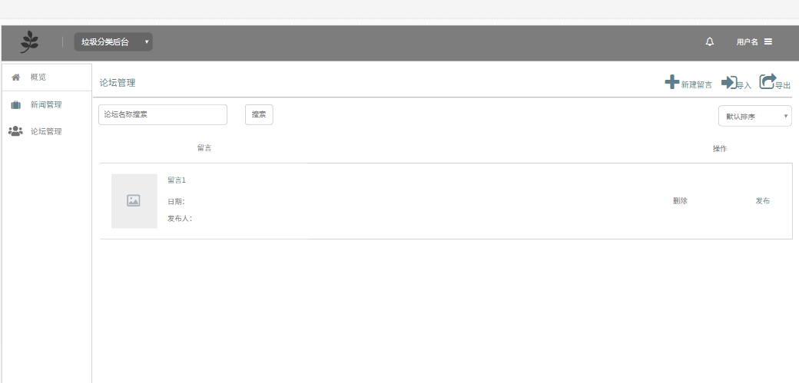
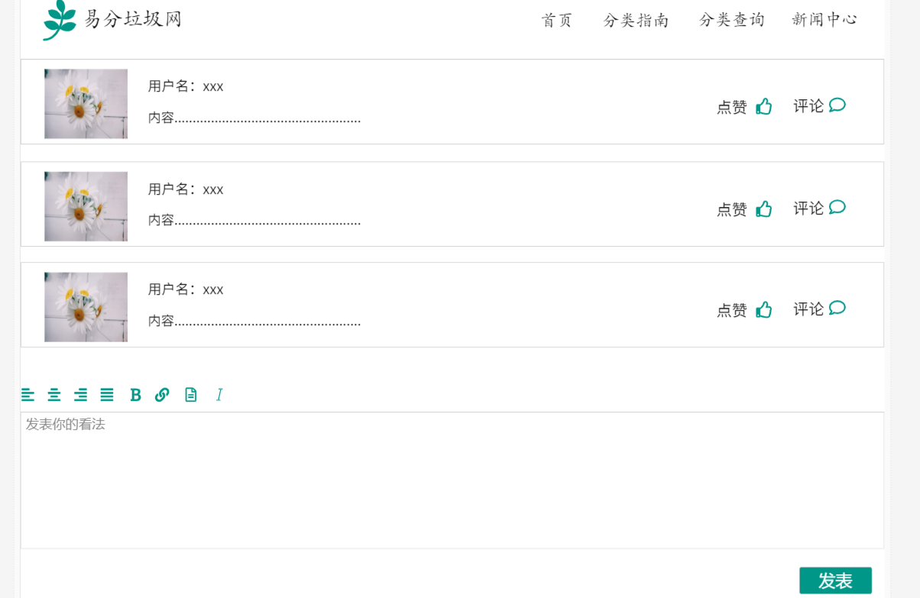
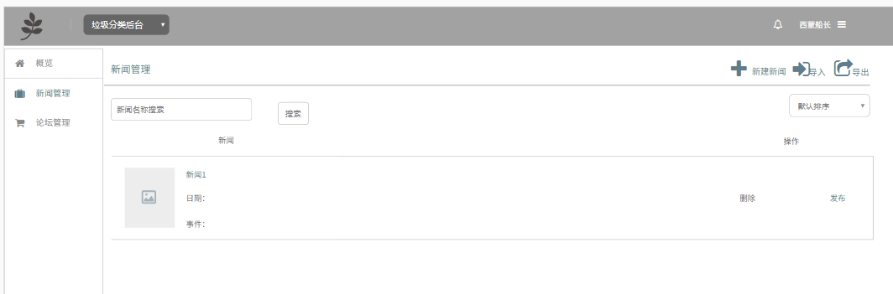
原型设计及展示

Slide 11
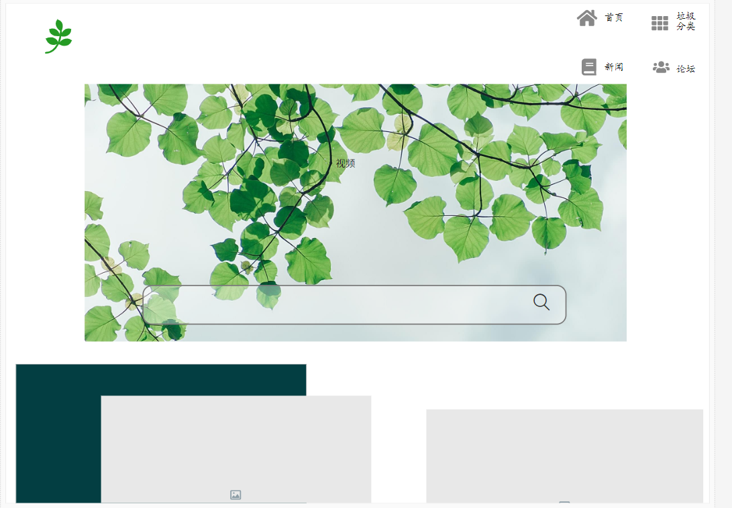
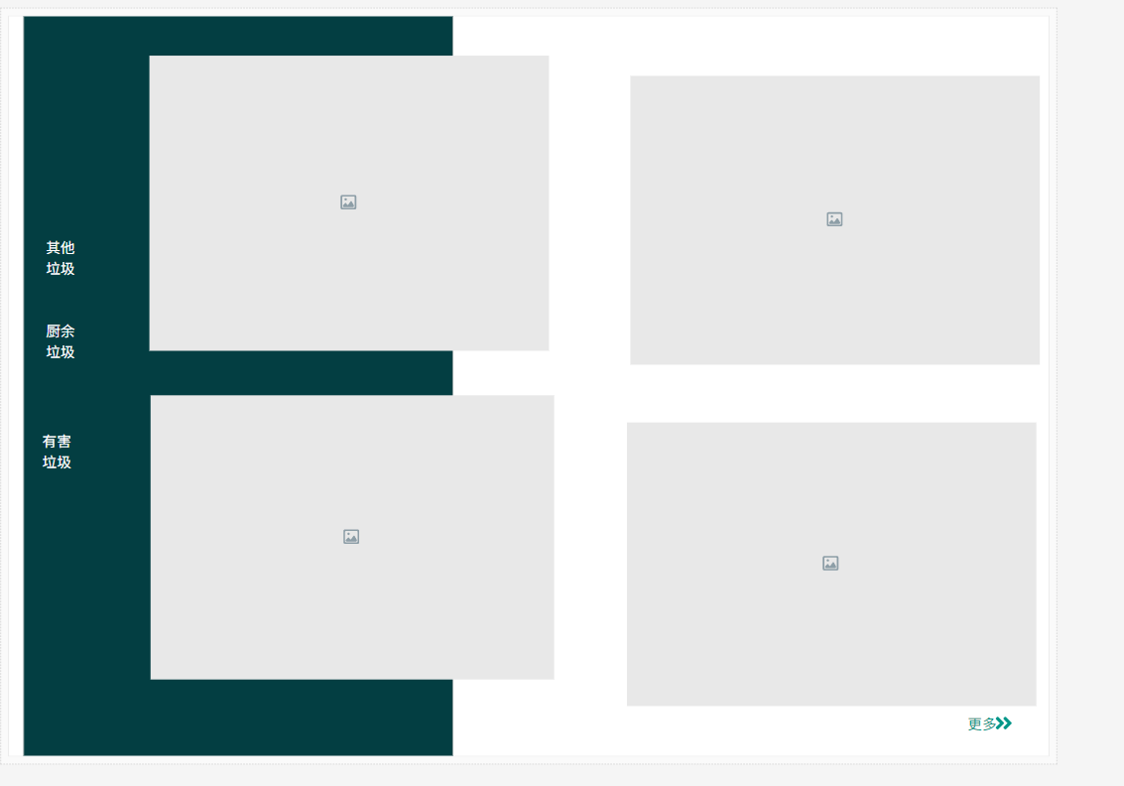
原型设计及展示
各个页面都有搜索栏，可搜索垃圾信息类别。查看垃圾详细信息，以及垃圾的处理方法等。
垃圾投放指南，随机投放垃圾处理信息卡片，点击即可查看具体信息，通过投放信息小卡片的形式让用户汲取信息知识，也是业余时间的一种消遣方式。

Slide 12
你的代码我的发
05
fifth part
初步开发计划

Slide 13
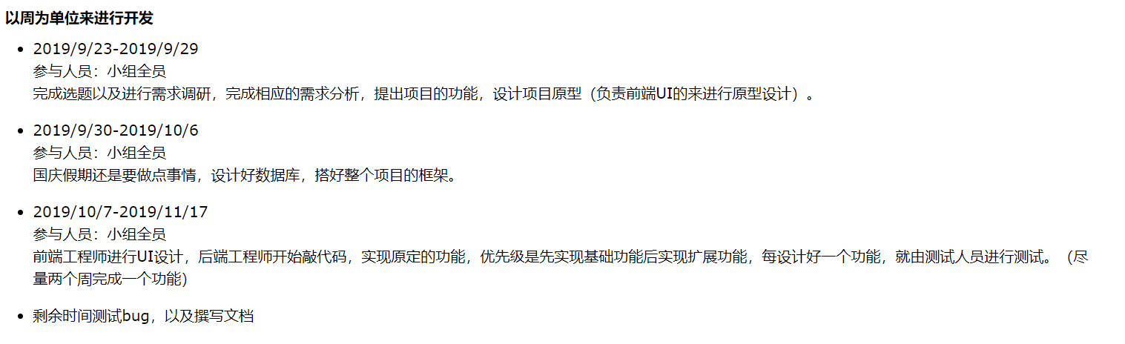
初步计划安排
周昊 | 规划项目进程、组织会议、分配任务、界面优化
徐裴 | 负责后端开发，学习算法
黄啸风 | 负责后端开发，数据库设计
周小萱 | 负责UI界面的设计以及前端的开发
颜依婷 | 负责UI界面的设计以及前端的开发
李涵 | 负责功能的测试，参与文档拟写

Slide 14
原型设计及展示
后端

Slide 15
谢谢
观看
你的代码我的发
2019.10.10

